Slide 1
Механизмы реализации контрактов полного жизненного цикла
Научно-практический форум «Вопросы качества продукции военного и гражданского назначения организаций оборонно-промышленного комплекса», «Качество ОПК – 2018»
Клочков Владислав Валерьевич,
Директор департамента стратегии
и методологии управления созданием
научно-технического задела, д.э.н., к.т.н.
Нижний Новгород, 14 февраля 2018 г.

Slide 2
Современные требования заказчика и эксплуатанта образцов ВВСТ
Соответствие образца заданным ТТХ и его создание в заданные сроки;
Бездефектность продукции и бесперебойная эксплуатация;
Регулярные и предсказуемые затраты в эксплуатации.
=> качество ВВСТ необходимо обеспечивать на всех стадиях ЖЦ
Системное решение – интегрированная система гарантий качества ВВСТ на всех стадиях ЖЦ

Slide 3
Механизмы обеспечения качества на всех стадиях ЖЦ ВВСТ:
На стадии ОКР:
Фиксация ТТХ и сроков создания образца со штрафными санкциями за невыполнение;
Разработка образцов ВВСТ на основе методов системной инженерии, только при наличии подтвержденного НТЗ, на базе отработанных технологий, достигших промышленного УГТ.
На стадии производства:
Фиксация цены поставок;
Гарантии бездефектности (традиционная гарантия производителя).
На стадии эксплуатации:
График ввода в строй, включая обязательства по интенсивности эксплуатации и компенсацию за КПН;
Контракты на ТОиР с фиксированой ставкой и обязательствами по поддержанию уровня готовности парка изделий
=> Для заказчика и эксплуатанта фиксированы затраты и результаты применения изделий по назначению;
Для разработчика и производителя фиксированы доходы;
Он несет все фактические затраты на обеспечение бесперебойной эксплуатации;
=> Разработчик и производитель заинтересован в снижении затрат и совершенствовании продукции.

Slide 4
Проблема обеспечения экономической заинтересованности разработчика и производителя в повышении надежности продукции (на примере парка авиадвигателей)
4

Slide 5
Проблемы реализации контрактов полного ЖЦ на стадии эксплуатации ВВСТ
Проблемы начального этапа эксплуатации нового образца:
постепенное освоение нового образца в эксплуатации, ограниченная интенсивность эксплуатации;
Конструктивно-производственные недостатки (КПН) и другие причины отказов.
Проблемы поддержания бесперебойной эксплуатации ВВСТ:
Выполнение ТОиР современных сложных систем и комплексов ВВСТ требует специальных компетенций (специализированного оборудования, квалифицированного персонала);
Отказы, замены элементов, др. операции ТОиР происходят нерегулярно, даже если они плановые и прогнозируемые;

Slide 6
Проблемы начального этапа эксплуатации нового образца ВВСТ и их решения
Постепенное освоение нового образца в эксплуатации, ограниченная интенсивность эксплуатации;
может быть целесообразной стартовая скидка, компенсирующая меньшую интенсивность эксплуатации
Конструктивно-производственные недостатки (КПН) и другие причины отказов.
Нужно ли устанавливать виновных в каждом отказе, или важнее устанавливать и устранять их причины (даже если, возможно, виновен эксплуатант)?

Slide 7
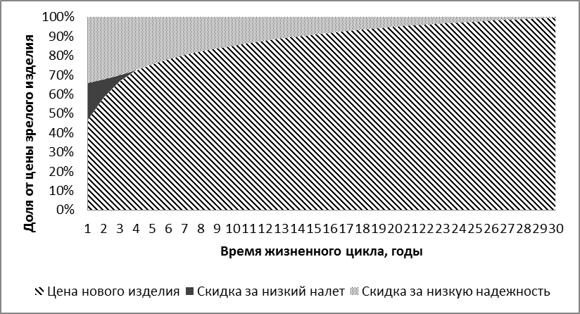
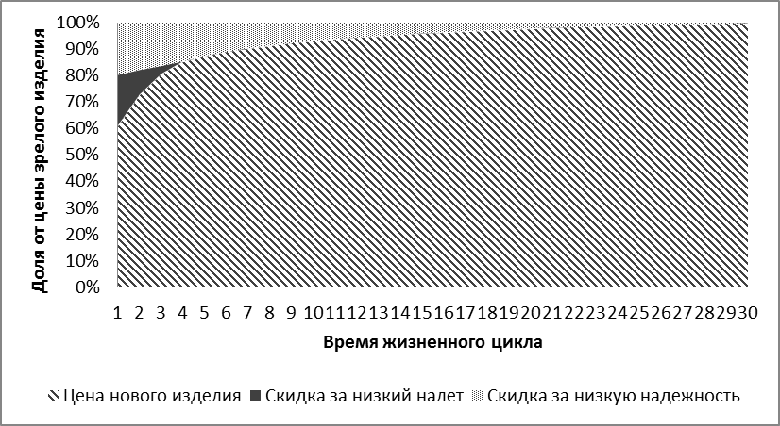
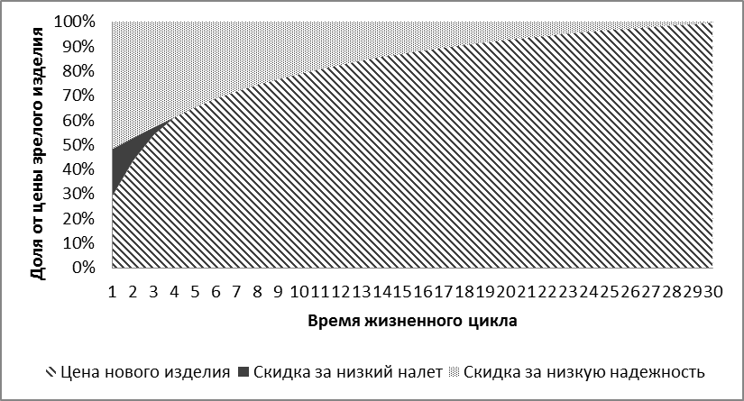
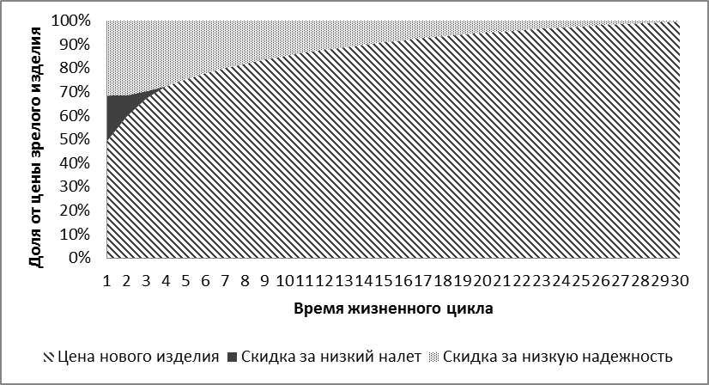
Формирование цены на ранних стадиях ЖЦИ с учетом стартовой скидки (примеры)
=5000 л.ч
Увеличение темпов устранения КПН в процессе эксплуатации нового типа изделий существенно снижает величину необходимой скидки

Slide 8
Блок-схема механизма управления уровнем надежности ВВСТ путем распределения ответственности за отказы между эксплуатантами и производителями
Анализ причин отказов и устранение КПН
Уменьшение количества отказов из-за КПН
Поиск виновного
Затраты эксплуатанта на ремонт
Поток отказов
Решение
производителя
Сокращение финансовых возможностей эксплуатанта
Отказ
Численность парка в эксплуатации
Операционные затраты эксплуатанта
Априорное принятие ответственности производителем
Спрос на новые изделия
Операционные затраты производителя
NPV производителя
Повышение затрат производителя на ремонт
8

Slide 9
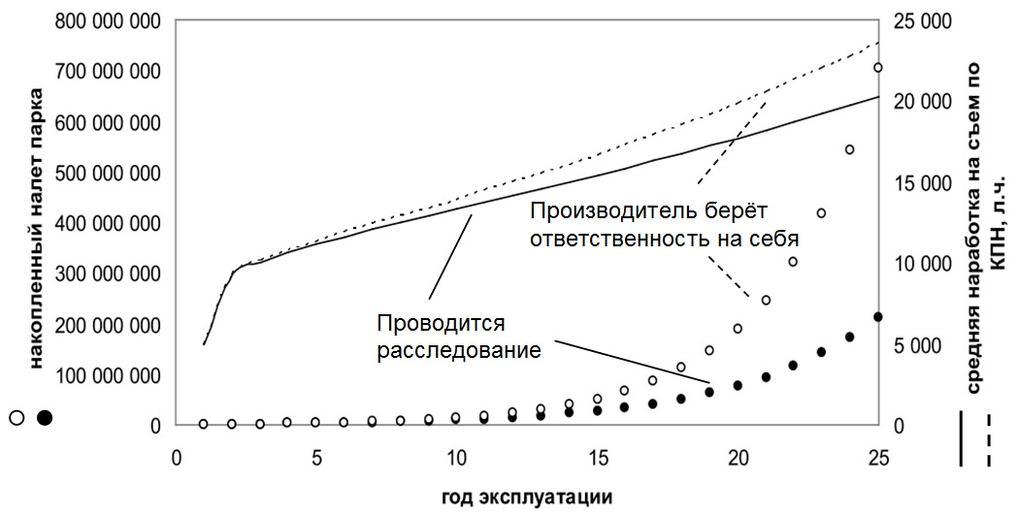
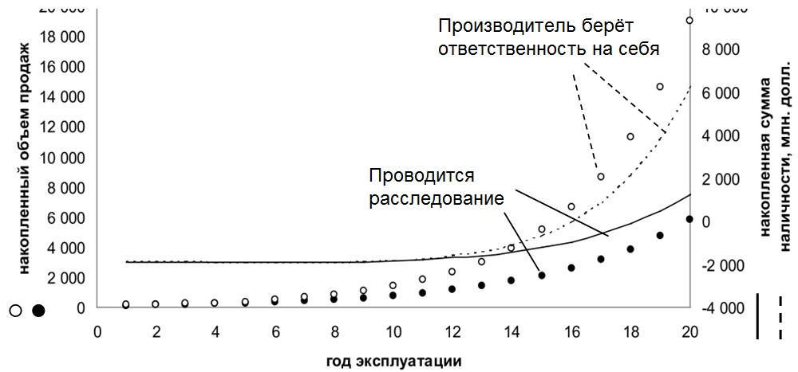
Оптимальная политика разработчика и производителя на начальном этапе эксплуатации нового образца
При априорном принятии на себя ответственности за отказы некоторое повышение затрат производителя на устранение отказов компенсируется существенным приростом объема продаж, выручки и прибыли.
Пример: авиадвигатели семейства ПС-90
Численность парка в год 1:
m(1)=100
Среднегодовой налет: 3000 л.ч.
Наработка на отказ в первый год:
5000 л.ч.
Темп обучения в процессе устранения
КПН: 10%
Средняя наработка на отказ
по другим причинам: 20000 л.ч.
Затраты и потери, связанные с
устранением отказа: 1 млн.долл.
Стоимость дефектации: 0.35 млн.долл.
Затраты на установление
ответственности: 0.15 млн.долл.
Выручка эксплуатанта на л.ч.:
1300 долл. на л.ч.
Эксплуатационные затраты на л.ч.:
1000 долл. за л.ч.
Доля прибыли, которая тратится
на закупку изделий: 100%
Цена нового изделия: 3 млн. долл.
λ_{произв}=15%

Slide 10
Проблемы поддержания бесперебойной эксплуатации парка ВВСТ (1):
Выполнение ТОиР современных сложных систем и комплексов ВВСТ требует специальных компетенций (специализированного оборудования, квалифицированного персонала);
в гражданской сфере ТОиР берут на себя производители или специализированные организации.
ТОиР ВВСТ приходится выполнять в условиях боевых действий, с риском для жизни. Гражданский персонал производителей в этом не заинтересован.
=> можно создавать специализированные сервисные организации (наподобие ЧВК)

Slide 11
Проблемы поддержания бесперебойной эксплуатации парка ВВСТ (2):
Отказы, замены элементов, др. операции ТОиР происходят нерегулярно, даже если они плановые и прогнозируемые;
в гражданской сфере заключаются контракты Total Care (фактически страховые); для предотвращения контрактных рисков используются механизмы неполного покрытия при повреждениях (FOD, ППП – попадание посторонних предметов).
Парк ВВСТ в условиях боевых действий эксплуатируется в более жестком режиме, получает боевые повреждения; изделия могут быть уничтожены полностью. Т.е. большая часть рисков относится к нестрахуемым.
=> Необходимы различные условия контрактов на ТОиР ВВСТ для мирного времени и особого периода.

Slide 12
Принципы оценки контрактов на ТОиР с фиксированной ставкой
12

Slide 13
Предложения в проект резолюции форума:
Качество продукции ОПК обеспечивается на всех стадиях ЖЦ, начиная с создания НТЗ и разработки образца, и до завершения эксплуатации.
Системное решение проблем обеспечения качества продукции ОПК на всех стадиях ЖЦ – интегрированное управление ЖЦ, формирование механизмов и норм, обеспечивающих заинтересованность всех участников ВВСТ на всех стадиях ЖЦ в повышении их качества.
Внедрение контрактов полного жизненного цикла на поставку и послепродажное обслуживание ВВСТ осложняется характером эксплуатации такой продукции. Необходимость боевого применения и высокая вероятность потери изделий осложняет использование механизмов лизинга и контрактов на ТО и Р с фиксированными ставками, эффективно применяемых в гражданской сфере. Также условия боевого применения ВВСТ нередко диктуют необходимость выполнения ТО и Р изделий в полевых условиях, иногда в непосредственной близости к зоне боевых действий, что осложняет или даже исключает использование гражданского персонала предприятий-разработчиков и производителей ВВСТ.
Необходимо разработать Типовой контракт жизненного цикла ВВСТ, а также высокотехнологичной продукции гражданского и двойного назначения, регламент взаимодействия организаций науки, промышленности и эксплуатантов. Также в силу специфики ВВСТ может быть необходимо создание системы специализированных организаций для выполнения ТОиР и ППО ВВСТ, высокотехнологичной продукции гражданского и двойного назначения.

Slide 14
СПАСИБО ЗА ВНИМАНИЕ

